Slide 1
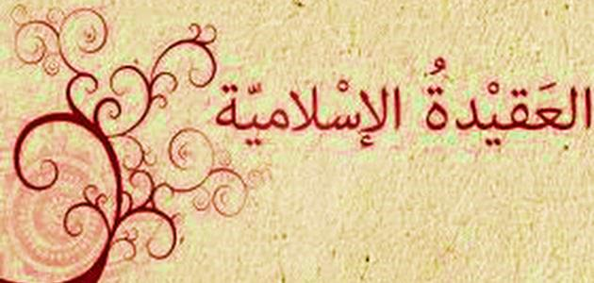
جامعة بغداد كلية العلوم الاسلامية قسم العقيدة والفكر الاسلامي
المقرر:- علم الكلام
المرحلة : الرابعة
الاستاذ الدكتور محسن قحطان حمدان

Slide 2
تعريف الموت
الموت ليس بعدم صرف وانما هو انقطاع تعلق الروح بالبدن ومفارقته اياه والحيلولة بينهما وانتقال من حال الى حال ومن دار الى دار )

Slide 3
انقطاع العمل بالموت
( اذا مات الانسان انقطع عمله الامن ثلاثة : الا من صدقة جارية او علم ينتفع به او ولد صالح يدعو له )

Slide 4
ما يتبع الميت الى قبره
- ( يتبع الميت ثلاثة فيرجع اثنان ويبقى واحد , يتبعه أهله وماله وعمله , فيرجع أهله وماله ويبقى عمله )

